Slide 1

 | TRANSPORTES PITIC S.A. DE C.V. | REVISÓ: L.I.F.C. Coord. De calidad
 | PROCEDIMIENTO PARA EL CONTROL DE DIESEL DEL THERMO PARA CARGA REFRIGERADA | APROBÓ: A.C.Q. Dir. De Transporte
1.0 OBJETIVO
Controlar el diesel en thermos de carga refrigerada.
2.0 ALCANCE
Este procedimiento aplica desde que el operador recibe el remolque hasta que se captura horimetros en Soal para seguimiento.
3.0 CAMPO DE APLICACION
Este procedimiento es aplicable a todos los remolques para carga refrigerada.
4.0 DEFINICIONES
NA
5.0 REFERENCIAS
NA
6.0 RESPONSABILIDADES Y POLÍTICAS:
Es responsabilidad del operador enviar macro de control de diesel de thermo.
7.0 DESARROLLO- Ver diagrama de flujo en las siguientes diapositivas
8.0 MEDICION
Al momento de liquidar va a votar el exceso de consumo de diesel de las cajas si es que lo hay , soportados con el formato de control de diesel en los thermos.
9.0 REGISTROS
Ver lista maestra de registros.
10. ANEXOS
Anexo 1: Formato de control de diesel para carga refrigerada.
DT/SOP PROC53 Rev.0/04-08

Slide 2
 | TRANSPORTES PITIC S.A. DE C.V. | REVISÓ L.I.F.C. Coord. Calidad
 | PROCEDIMIENTO PARA EL CONTROL DE DIESEL DEL THERMO PARA CARGA REFRIGERADA (OPERADORES CARRETERA) | APROBÓ A.C.Q. Dir. Transporte
Inicio
OFICINA
Otorga folio al operador (Previa revisión del formato de control de diesel de thermos llenado correctamente).
OPERADOR
Envía Macro de control de diesel de thermo
OPERADOR
Recibe remolque refrigerado.
OPERADOR
Liquida viaje y anexa formato de control de diesel thermo junto con el folio.
OPERADOR Y GUARDIA / CLIENTE
Firman el formato de control de diesel en conformidad con la info. Que se anoto en el, tanto el Guardia de la Of.. Origen o cliente quien es el que entrega, así como también la firma del operador quien recibe el remolque.
OPERADOR Y GUARDIA / CLIENTE
Firman el formato de control de diesel en conformidad con la info. Que se anoto en el, tanto el Guardia de la Of.. Destino o cliente quien es el que recibe, así como también la firma del operador quien entrega el remolque.
LIQUIDACIONES
Captura la información de los datos del formato de control de diesel en thermos.
¿Recibe el tanque
de diesel lleno?
Si
OPERADOR
Sale a viaje y antes de entregar remolque en oficina rellena el tanque del thermo.
OFICINA
Llena un nuevo formato de control de diesel del thermo para utilizarse en el próximo viaje
No
LIQUIDACIONES
Obtiene el rendimiento de diesel por hora.
OPERADOR
Reporta faltante a trafico por omnitrac.
Si
¿Sucedió algún rescate?
No
¿El nivel de diesel del
Tanque esta lleno?
No
Se da seguimiento al ultimo viaje del remolque, guardando horimetros anteriores en Soal.
Si
OPERADOR
Rellena el tanque de diesel anotando los datos en el formato de control de diesel.
OPERADOR
Debe llenar el formato que trae el operador , así como también el operador que le dará continuidad al viaje deberá llenar el formato.
OPERADOR
Entrega remolque en oficina y/o cliente y le firma de recibido asegurándose de anotar el horimetro y nivel de diesel del tanque que debe de estar lleno.
Fin
OPERADOR
Llena tanque de diesel
DT/SOP PROC53 Rev.0/03-08

Slide 3
 | TRANSPORTES PITIC S.A. DE C.V. | REVISÓ L.I.F.C. Coord. Calidad
 | PROCEDIMIENTO PARA EL CONTROL DE DIESEL DEL THERMO PARA CARGA REFRIGERADA (OPERADORES VH) | APROBÓ A.C.Q. Dir. Transporte
Inicio
OPERADOR
Recibe remolque refrigerado
LIQUIDACIONES
Captura la información de los datos del formato de control de diesel en thermos.
LIQUIDACIONES
Obtiene el rendimiento de diesel por hora.
¿El nivel de diesel del
Tanque esta lleno?
No
OPERADOR
Reporta el nivel de diesel a Jefe de Flotilla
¿Recibe el tanque de
Diesel lleno?
No
OPERADOR
Rellena el tanque
OPERADOR
Liquida viaje y anexa formato de control de diesel thermo junto con el folio.
Si
Si
Se da seguimiento al ultimo viaje del remolque, guardando horimetros anteriores en Soal.
OPERADOR
Realiza viaje
OPERADOR
Deja remolque en Cedis VH en Pesqueira.
Fin
OPERADOR
Rellena tanque de diesel del remolque
OPERADOR
Envía macro de control de diesel de thermo
DT/SOP PROC53 Rev.003-08

Slide 4
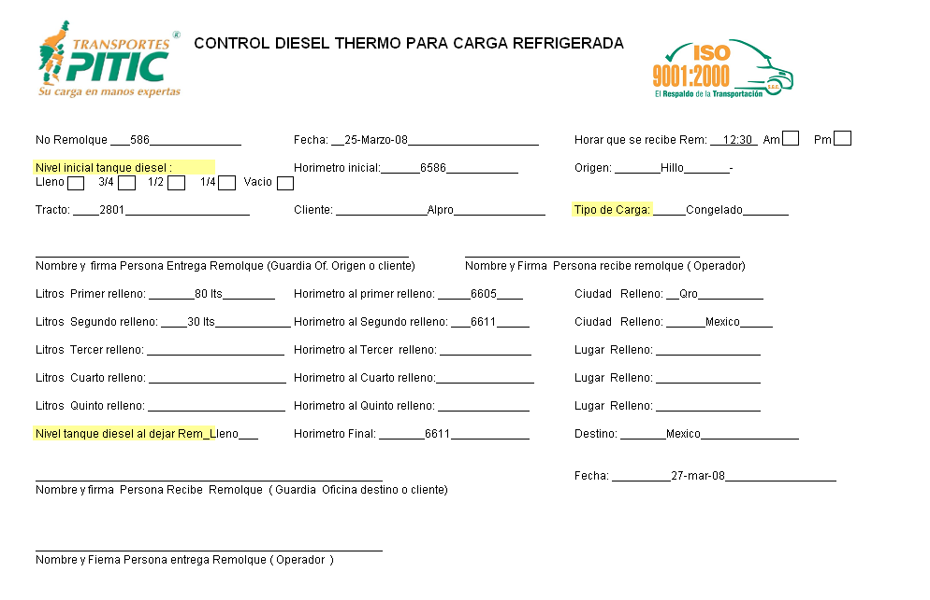
 | TRANSPORTES PITIC S.A. DE C.V. | REVISÓ: L.I.F.C. Coord. De calidad
 | PROCEDIMIENTO PARA EL CONTROL DE DIESEL DEL THERMO PARA CARGA REFRIGERADA | APROBÓ: A.C.Q. Dir. De Transporte
Anexo A
DT/SOP PROC53 Rev.0/03-08

